Slide 1
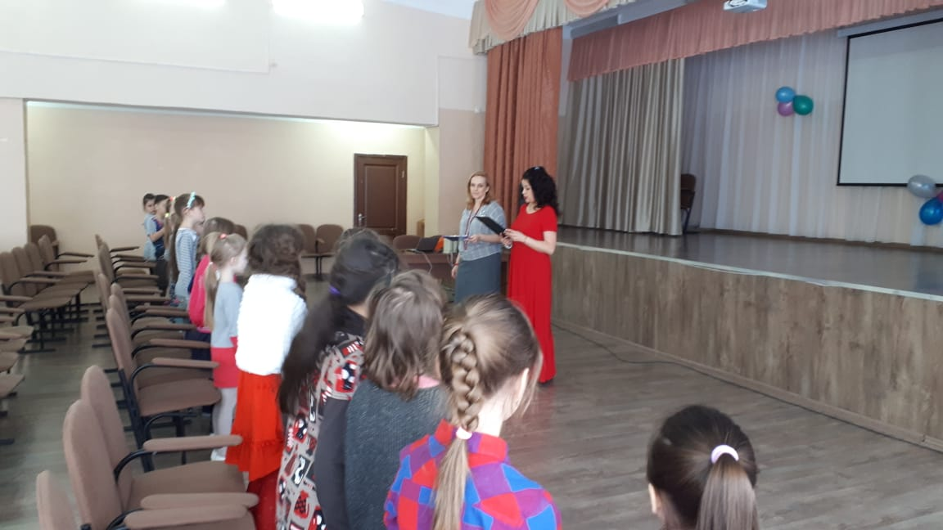
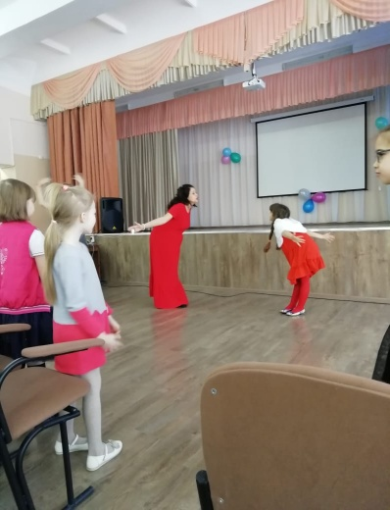
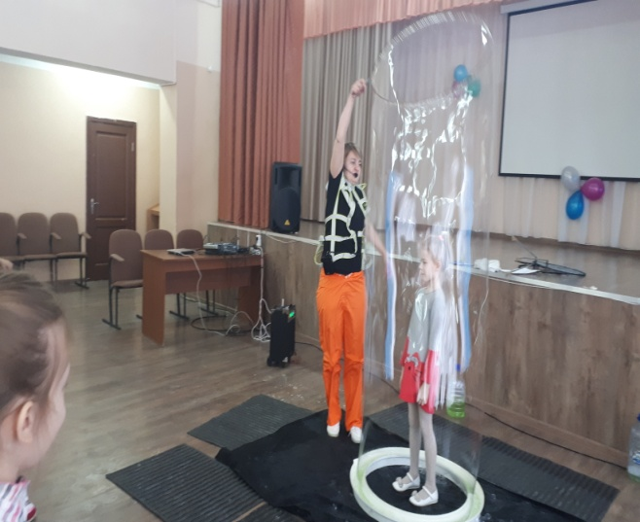
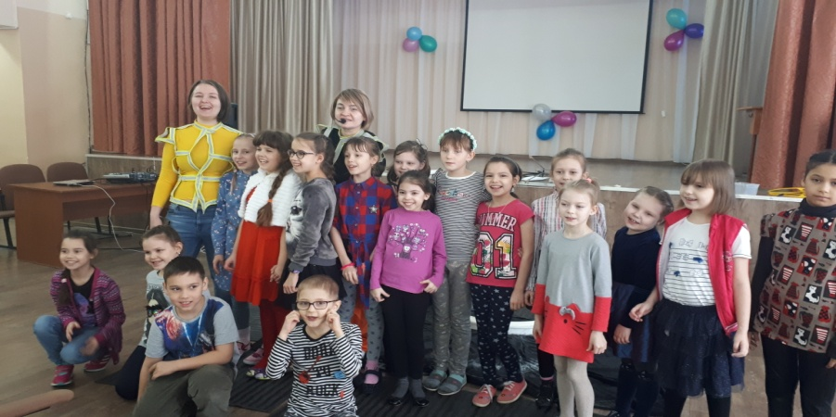
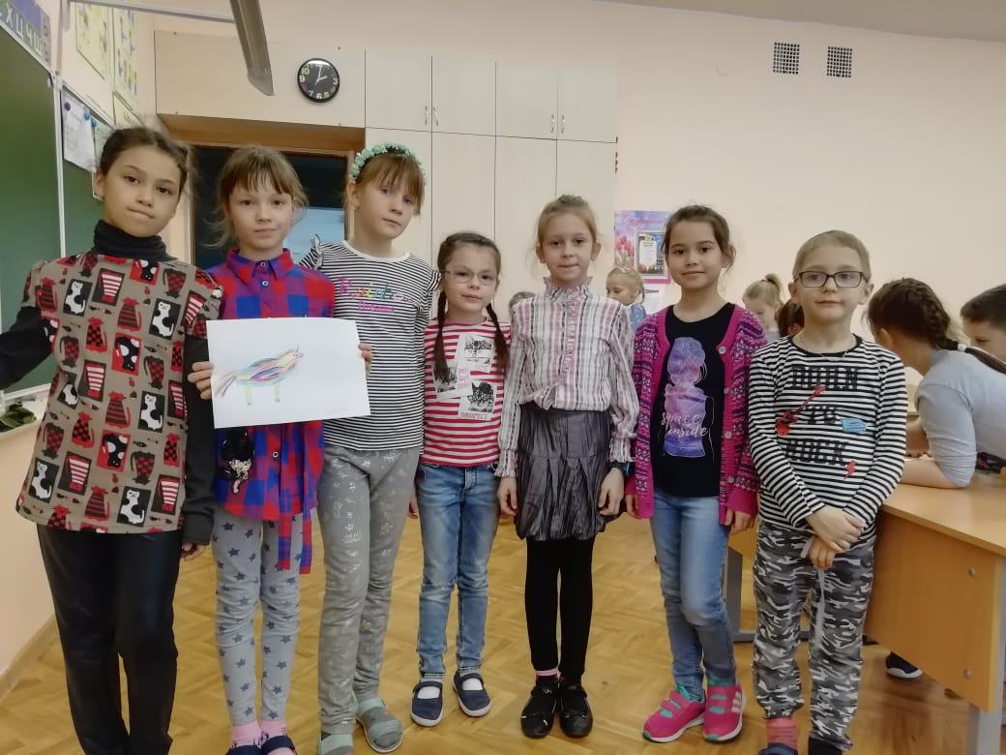
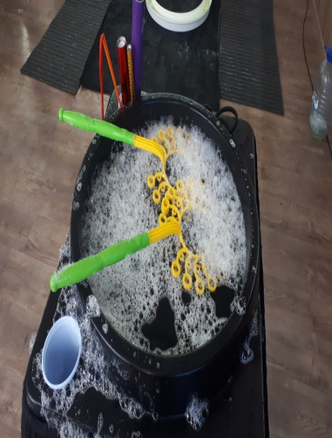
23.03.2019
Открытие весеннего лагеря «Радуга дружбы».
23 апреля 2019 года в гимназии №21 прошло открытие лагеря с дневным пребыванием детей «Радуга дружбы». Начальник лагеря поздравила ребят с открытием лагеря и познакомила с планом и режимом работы. Очень интересным было Шоу мыльных пузырей. Затем ребята приняли участие в игровой программе «Моя команда»,которую провели педагоги: Шумкова З.З. и Ваганова В.В.

Slide 2
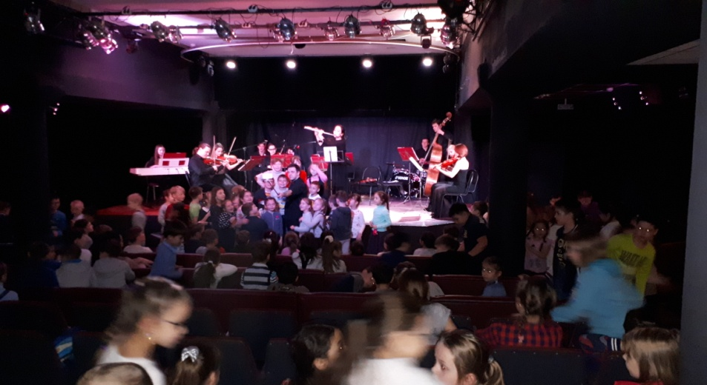
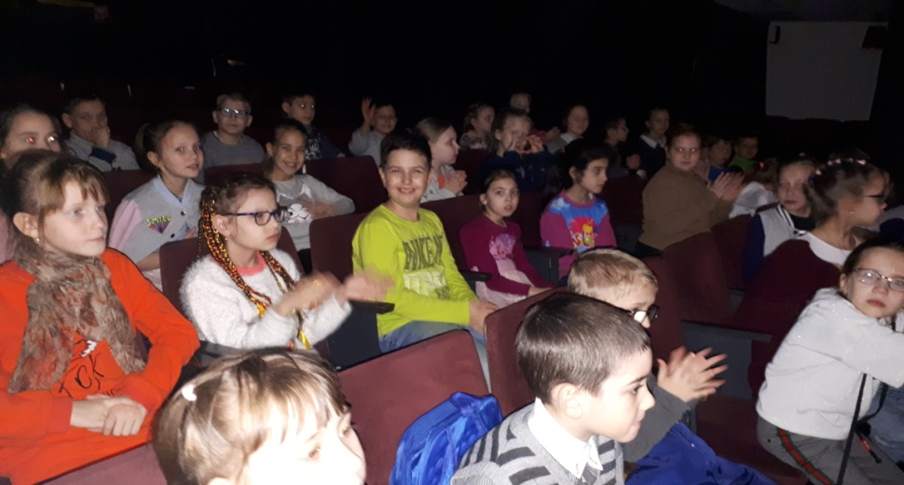
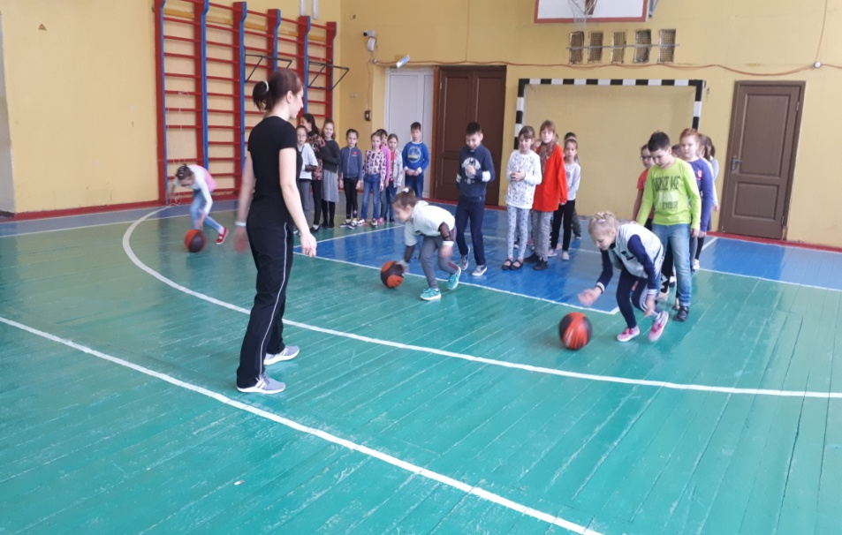
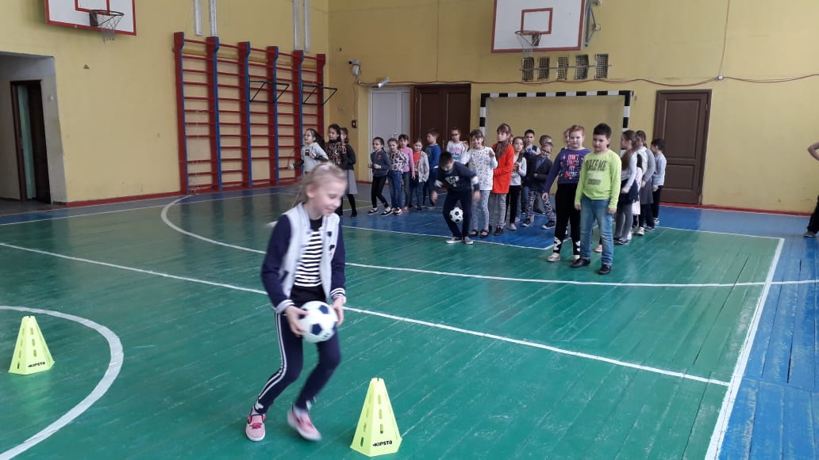
25.03.2019
Наименование мероприятий этого дня: «Готов к труду и обороне!» Нет сомнений в том, что спортивно - развлекательная программа этого дня помогла ребятам стать спортивными и активными . Сегодня ребята посетили Молодёжный Театр на Булаке. Дети с большим удовольствием посмотрели концерт камерного оркестра Молодёжного Театра на Булаке.
И ещё в пришкольном лагере прошли Весёлые старты и Танцевальный ринг.

Slide 3
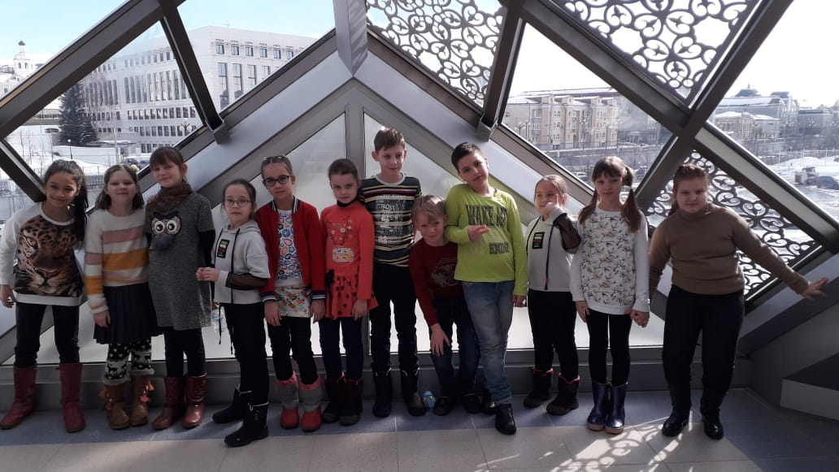
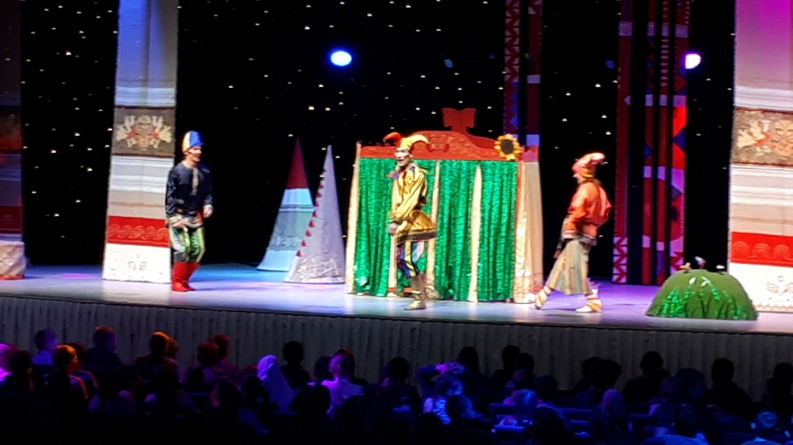
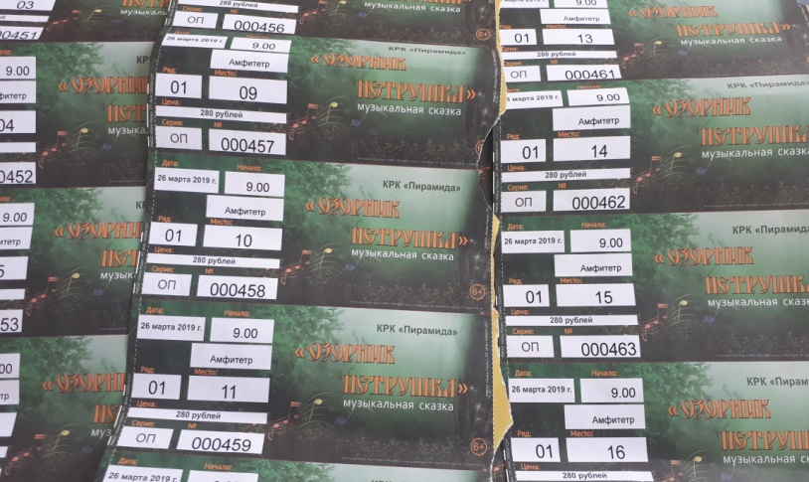
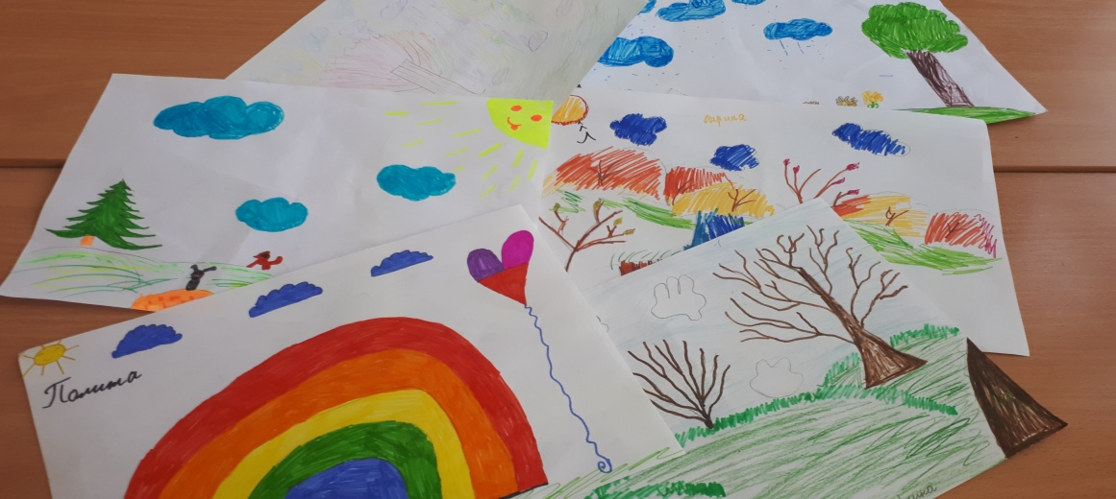
Этот удивительный мир
26.03.2019
26 марта ребята пришкольного лагеря «Радуга дружбы» посетили музыкальную сказку «Озорник Петрушка» в КРК «Пирамида».
Прошёл конкурс рисунков «Весна красна!»

Slide 4
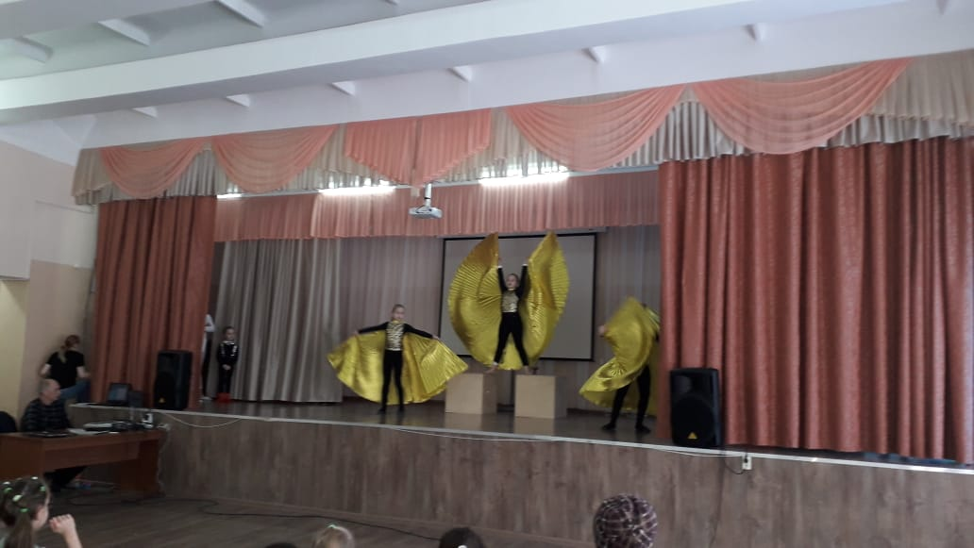
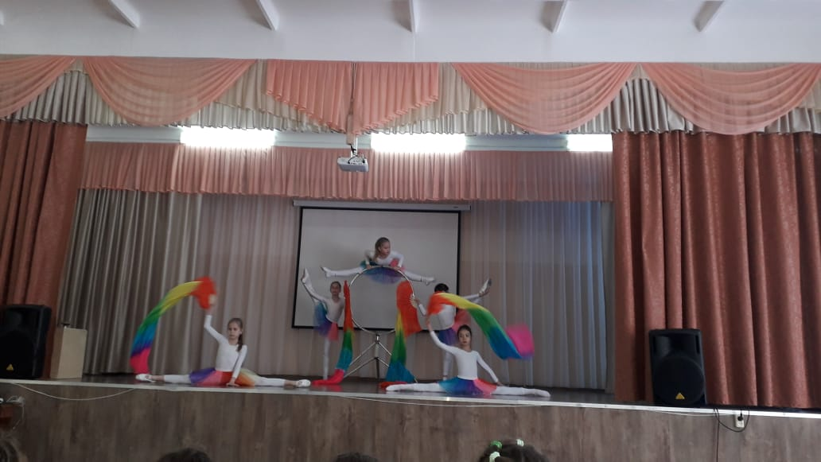
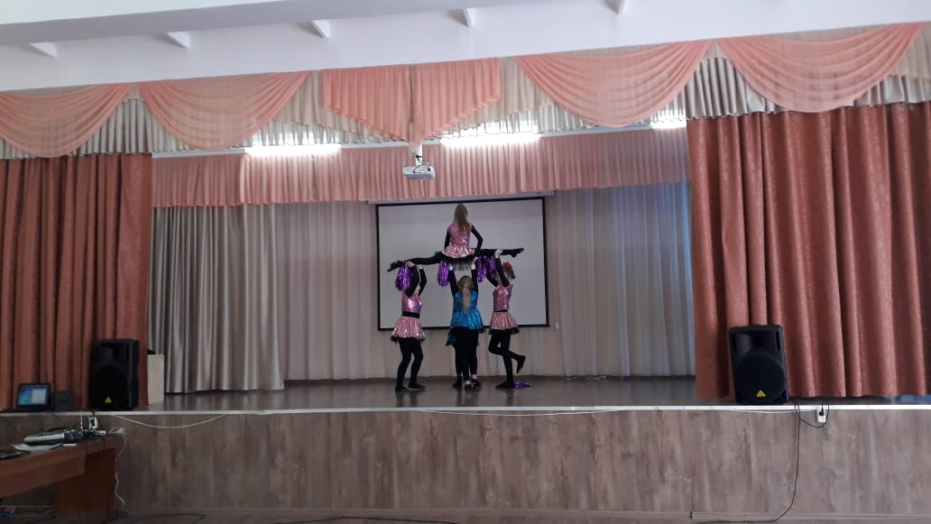
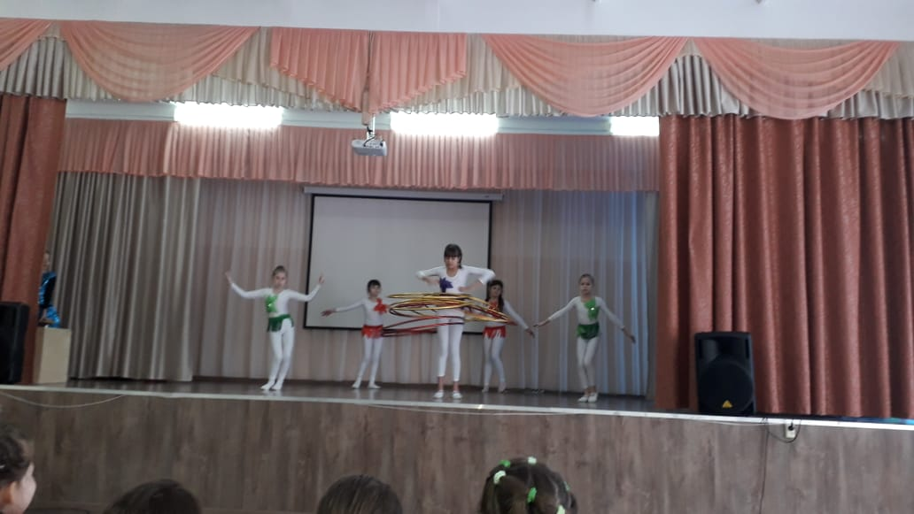
Волшебный мир театра
27.03.2019
Сегодня наш пришкольный лагерь посетила цирковая студия «Амплуа». Руководитель студии (Лопатина Яна Игоревна) считает, что необходимо вести творческий диалог с ребёнком, развивать его активность и желание высказать своё собственное мнение как главную ценность. Мечты должны быть самыми смелыми, а дети – счастливыми!

Slide 5
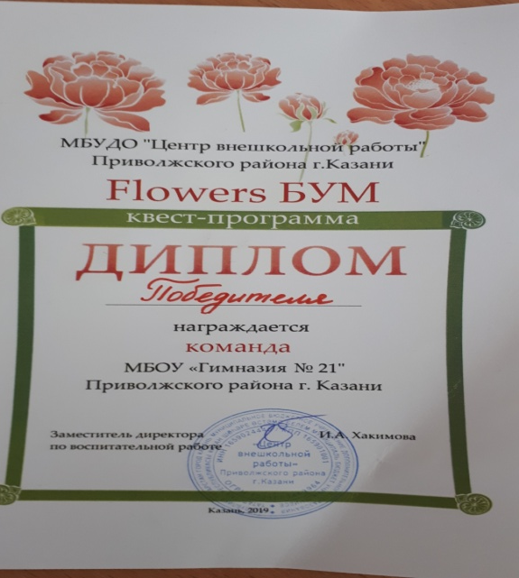
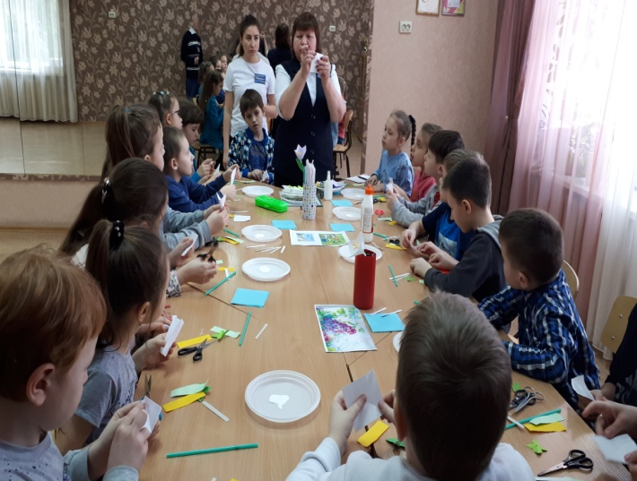
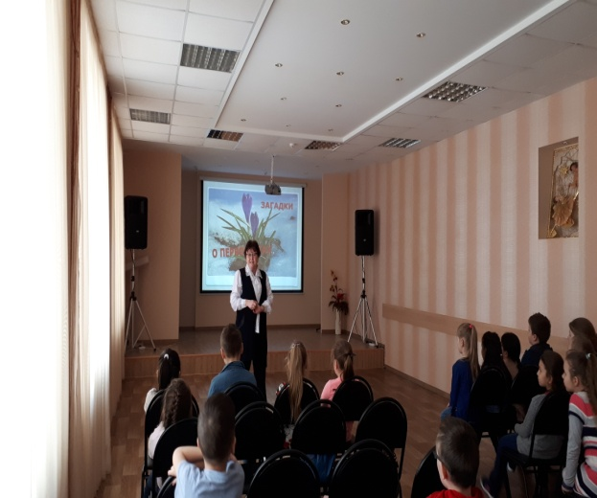
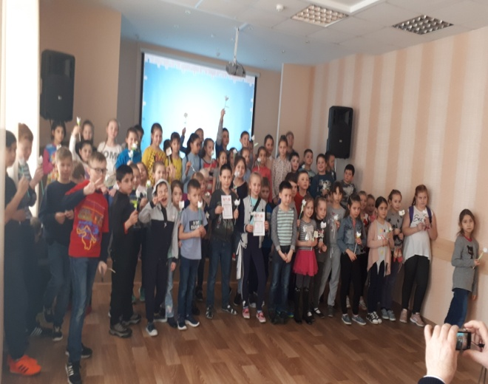
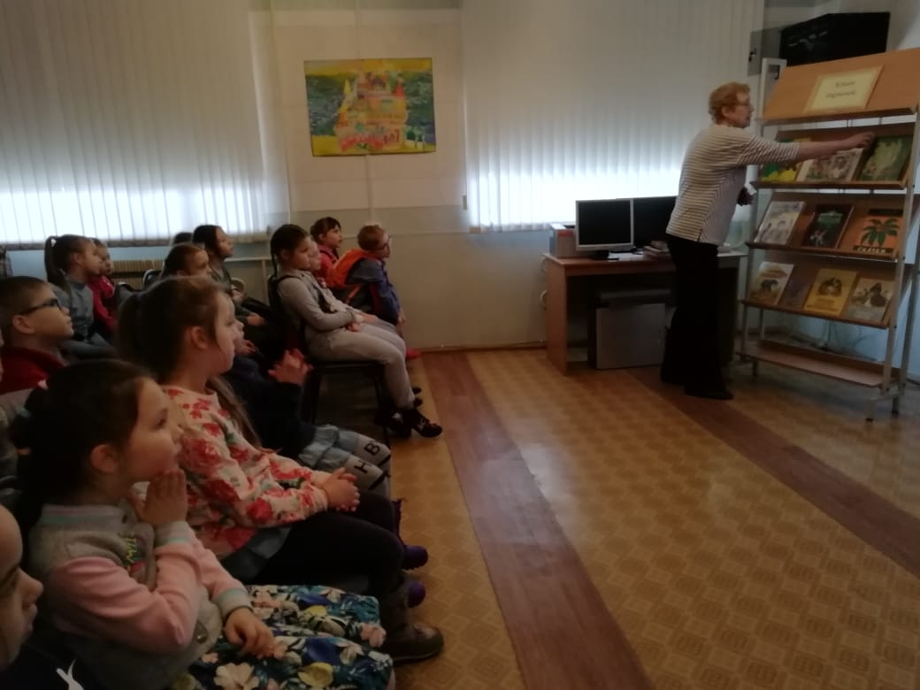
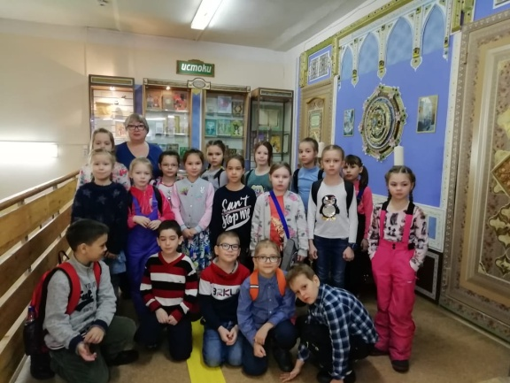
«Город мастеров»
28.03.2019
В очередной раз наши старшие воспитанники посетили центр внешкольной работы.
Приняли участие в квест - программе «Flowers БУМ».
Младшие ребята отправились в Центральную детскую библиотеку (Гарифьянова,42)
Там они стали участниками беседы: «Юбилеи писателей».

Slide 6
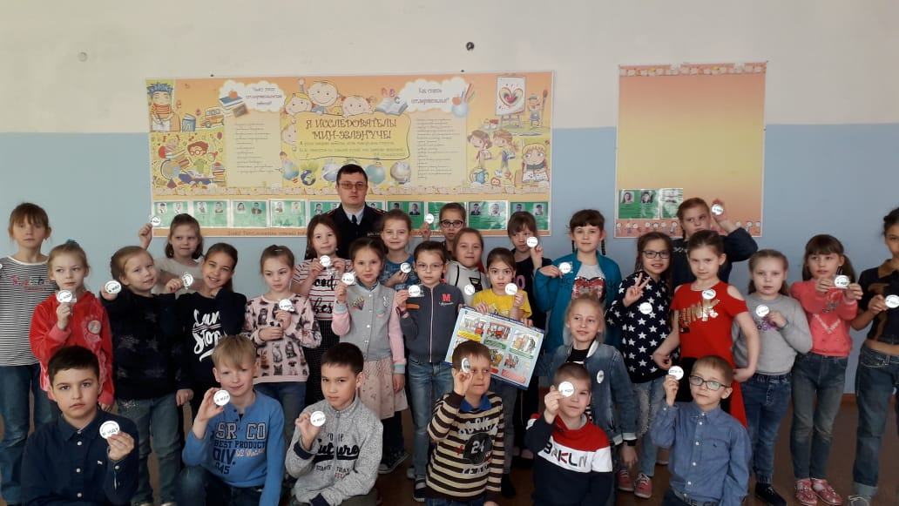
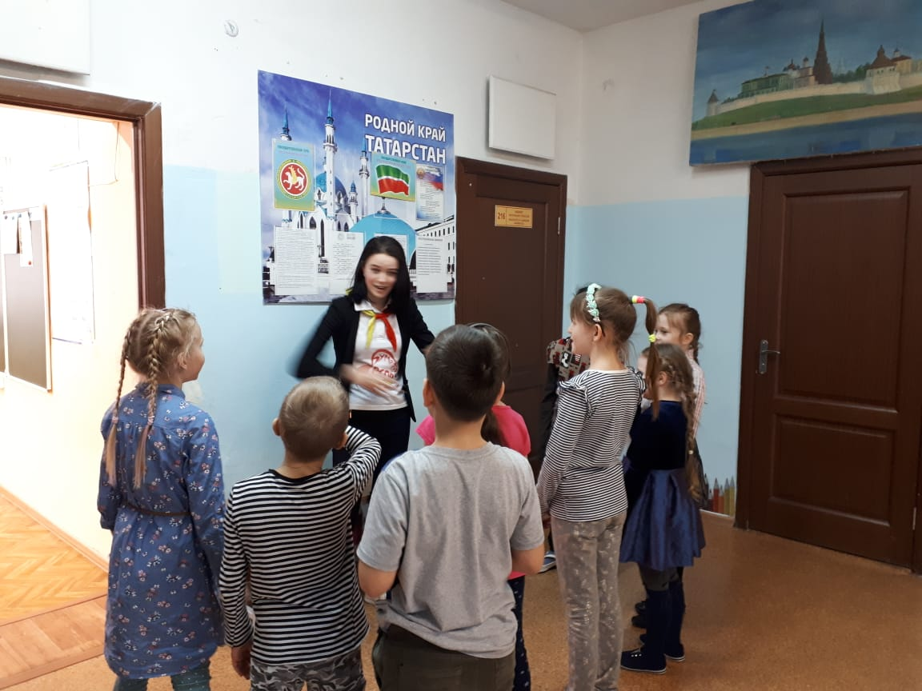
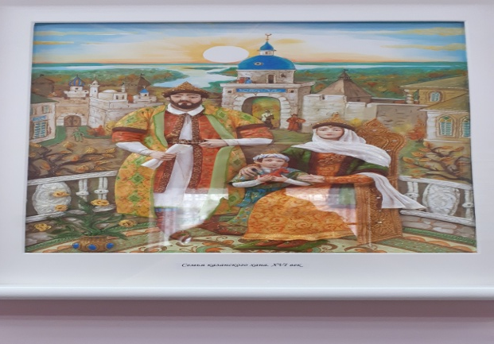
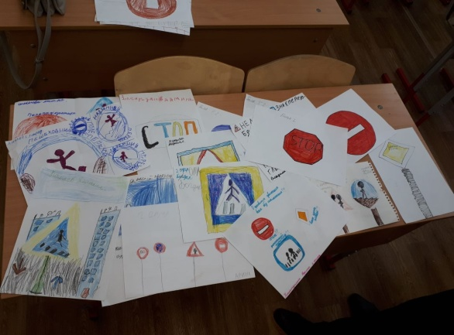
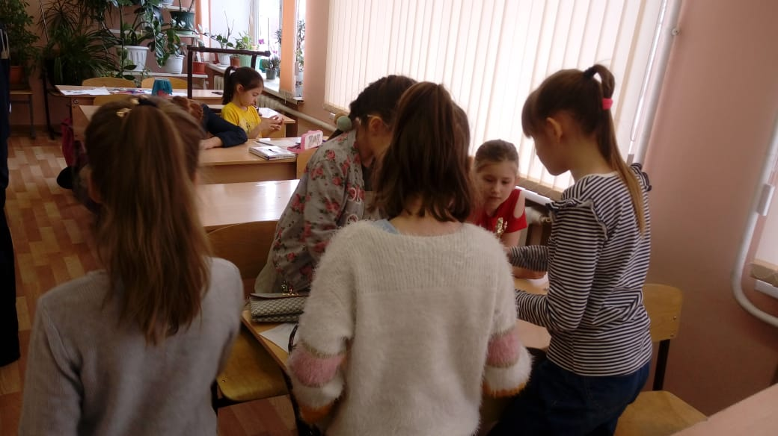
«Мы - вместе!»
29.03.2019
29 марта к нашим ребятам пришёл и прочитал лекцию инспектор ГИБДД на тему: «Правила безопасного поведения на дороге». В этот день ребята приняли участие в игре «Мой Татарстан» и в конкурсе рисунков «Моя семья –мой Татарстан».

Slide 7
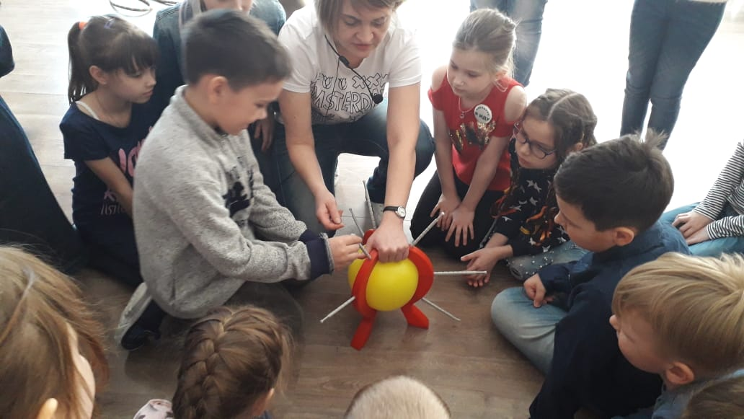
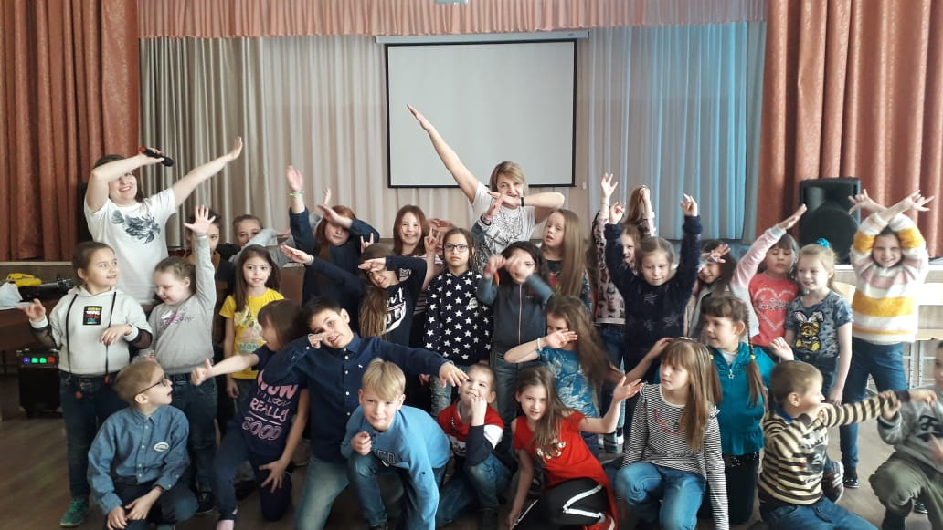
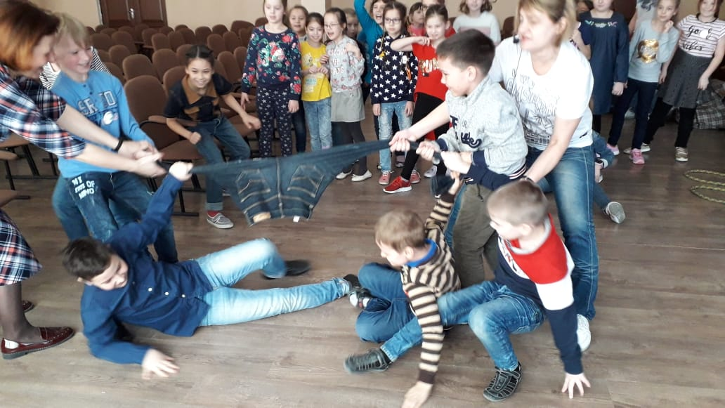
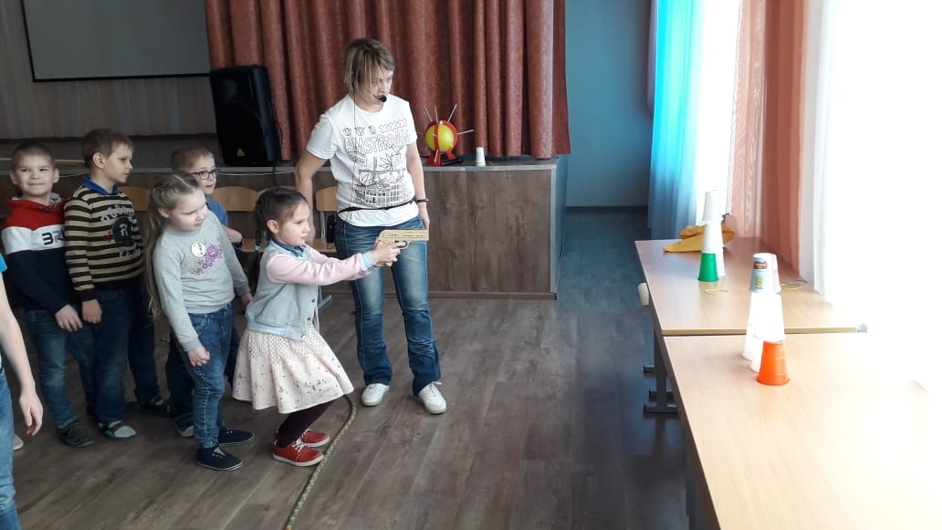
«Листая страницы истории»
30.03.2019
Сегодня студия праздников «ТАКиНАДА» провела с детьми «Джинсовую вечеринку».
В нашем пришкольном лагере состоялась дискотека с конкурсами. Провели её задорные аниматоры.

